Slide 1
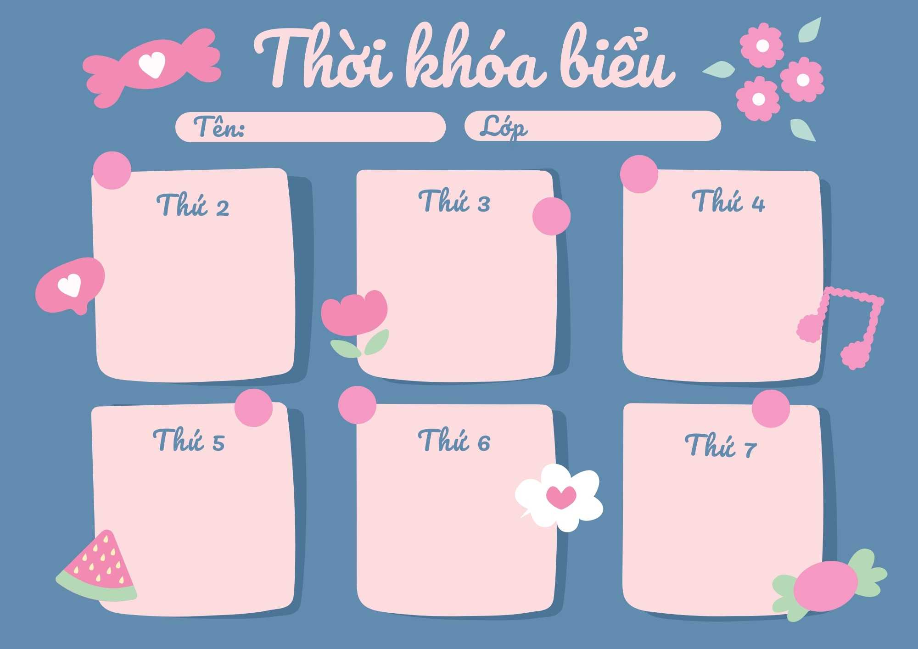
MGL A4
NGHỈ LỄ
30/4 – 1/5
NGHỈ LỄ
30/4 – 1/5
NGHỈ LỄ
30/4 – 1/5
TẠO HÌNH
Vẽ danh lam thắng cảnh Hà Nội
ÂM NHẠC
Dạy hát: Cháu vẫn nhớ trường mầm non
TC: Tai ai tinh
LQVH
Truyện
“Sự tích Hồ Gươm”

